Slide 1
C++ DILI ILE NESNE YÖNELIMLI PROGRAMLAMA
İlhan ÖZKAN, Elektronik Yüksek Mühendisi Mayıs 2020

Slide 2
1. C++ TEMEL BİLGİLER

Slide 3
yapısal (structural) programlama nedir?
Yapısal programlama, ana fonksiyondan başlayarak tanımlanan fonksiyonların birbirlerini çağırmasıyla yapılır.
Programın ana çerçevesi:
İlk olarak Ana fonksiyon (main function) tanımlanır.
Her bir fonksiyonda önce veri yapıları (data structure) tanımlanır
Her fonksiyonda bu veri yapılarını işleyen kontrol yapıları kodlanır.
Yapısal programlamada veri ile bunu işleyen yapılar birbirinden ayrıdır.
Veri yapıları (data structures) yada yeni ismiyle koleksiyonlar (collections);
Değişken (variable), Dizi (array), Liste (list), Yığın (stack), Kuyruk (queue), Ağaç (tree), Sözlük (dictionary).
Günümüzde XML Belgesi (XML document), Nesne Grafiği (Object Graph), Veri Seti (Dataset)
Kontrol yapıları (control strructures);
if, if else
switch, case
do, while, for
continue, break, goto, return
OKUNAKLILIK ÇOK YÜKSEK! GOTO talimatı Yok.

Slide 4
C++ DİLİ C DİLİ ÜZERİNE EKLENTİ YAPILARAK GELİŞTİRİLMİŞTİR
Yapısal Programlamanın ana çerçevesi:
İlk olarak Ana fonksiyon (main function) tanımlanır.
Her bir fonksiyonda önce veri yapıları (data structure) tanımlanır
Her fonksiyonda bu veri yapılarını işleyen kontrol yapıları kodlanır.
Programlama, ana fonksiyondan başlayarak fonksiyonların birbirlerini çağırmasıyla yapılır!
C++ dili açısından Nesne Yönelimli Programın ana çerçevesi:
İlk olarak Ana fonksiyon (main function) tanımlanır.
Ana fonksiyonda nesneler imal edilir ve birine ileti gönderilerek (message-passing) program başlatılır.
Bir nesne başka nesneler imal edebilir.
Nesnelerin davranışları (behavior), durumlarına göre farklılaşabilir. Her nesne durumuna göre farklı yöntem (method) ile davranışını gösterir.
Programlama, imal edilmiş nesnelerin birbirine ileti göndermesiyle yapılır!
Nesne Yönelimli Programlamada Yöntemler (method) Yapısal Programlamadaki gibi tanımlanırlar!

Slide 5
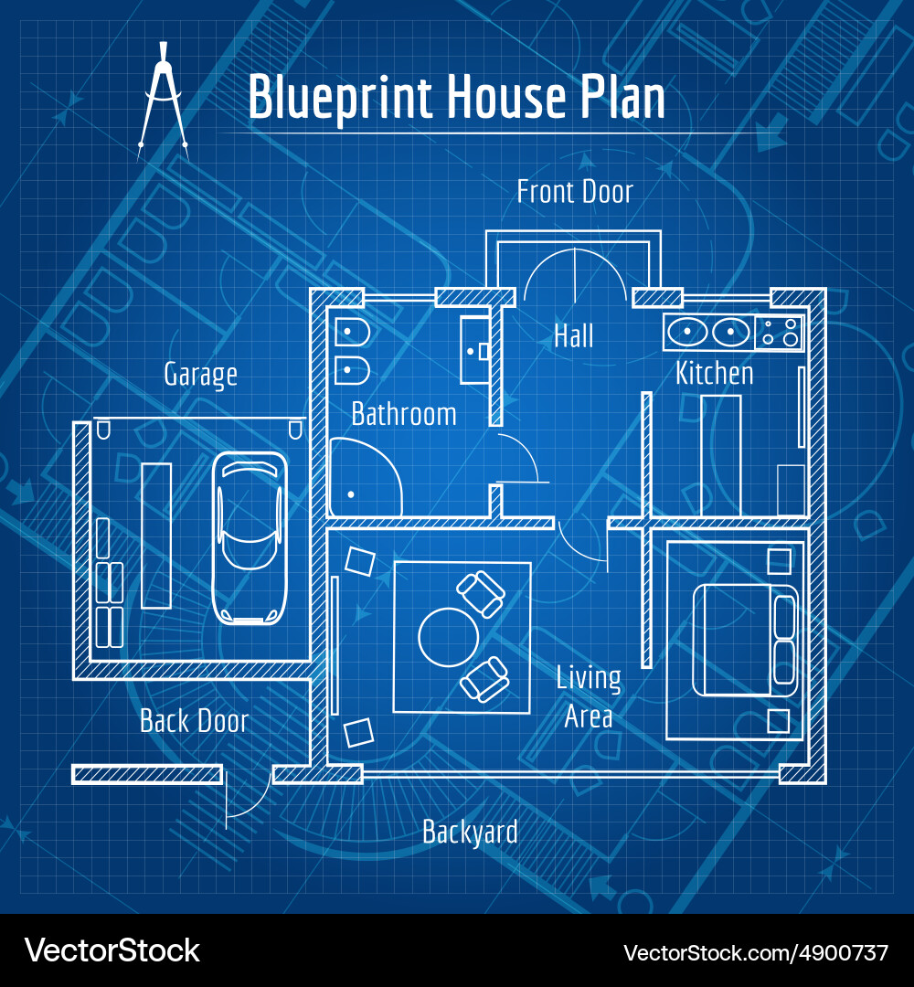
NESNE YÖNELIMLI PROGRAMLAMA
Nesnelerin birbirlerine ileti göndermesi (message-passing) ile yapılan programa yaklaşımına nesne yönelimli programlama (object oriented programming) adı verilir.
Nasıl ki dünyamızda evler bir mimari plan (blueprint) üzerinden inşa ediliyor, nesneler (objects) de bir plan üzerinden inşa edilir.
Nesnelerin durum (state) ve davranışlarının (behavior) tanımlandığı bu plana sınıf (class) adı verilir.
Bir mimari plandan bir çok ev yapılabileceği gibi, bir sınıftan birçok nesne imal edilebilir.

Slide 6
2. SINIF ÇEŞİTLERİ

Slide 7
SOYUT (ABSTRACT) SINIF
#include <iostream>
using namespace std;
class SoyutKisi { //Soyut Kisi Sınıfı
public:
virtual void raporYaz() = 0;
// saf sanal yöntem sınıfı soyut yapar!
string getAdi() {
return adi;
}
void setAdi(string pAdi) {
if (pAdi!="") this->adi=pAdi;
}
SoyutKisi(string pAdi): adi(pAdi) {
}
private:
string adi;
};
int main() {
// SoyutKisi soyutkisi; //HATA: Soyut sınıftan nene imal edilemez!
}
Soyut sınıfların (abstract class) bir örneği (instance) olamaz.
Yani bu sınıftan nesne imal edilemez.
Bu sınıfın en az bir soyut yöntemi (abstract method) olur.
Soyut sınıflar hangi davranışın gösterileceğini belirler ama bu davranışların nasıl gösterileceğini anlatmaz.
Bu nedenle soyut yöntem için gövde tanımlanmaz.

Slide 8
SOMUT (CONCRETE) SINIF
#include <iostream>
using namespace std;
class SoyutKisi { //Soyut Kisi Sınıfı
public:
virtual void raporYaz() = 0; // Saf sanal yöntem. Bu sınıfı soyut yapar.
string getAdi() {
return adi;
}
void setAdi(string pAdi) {
if (pAdi!="") this->adi=pAdi;
}
SoyutKisi(string pAdi): adi(pAdi) {
}
private:
string adi;
};
class SomutKisi: public SoyutKisi {
//Ortak davranış SoyutKisi sınıfından devralınıyor.
public:
void raporYaz() override {
cout << getAdi() <<": Rapor Yazıyor..." << endl;
}
// Bu sınıfta sanal yöntem olmadığından nesne imal edilebilir.
SomutKisi (string pAdi):SoyutKisi(pAdi){
}
};
int main() {
SomutKisi somutKisi("Ilhan");
somutKisi.raporYaz(); // "Ilhan: Rapor Yazıyor..."
}
Somut sınıflardan (concrete class) nesne imal edilebilir yani örneği (instance) olabilir.
Bu sınıflarda davranış ve durumlar eksiksiz tanımlıdır.
Bir sınıf tanımlarken soyut bir sınıfa genel davranış ve durumları toplamak ve ondan miras alarak somut sınıfları tanımlamak her zaman iyi bir seçimdir.

Slide 9
DİĞER SINIF TÜRLERİ
Taban sınıf (base class), miras alınan sınıf veya genel özellik ve davranışların toplandığı yani genelleştirmenin yapıldığı genel sınıf (general class) veya ebeveyn sınıftır (parent).
Türemiş sınıf (derived class), miras alan sınıf veya davranış ve durumlar hakkında uzmanlaşmış yani uzman sınıf (special class) veya çocuk sınıftır (child class). Türemiş ya da miras almış sınıf.
Kök sınıf (root class), babası olmayan ya da yetim sınıf olup aynı zamanda baba sınıftır.
Yaprak sınıf (leaf class), kendisinden henüz miras alan bir sınıf olmayan bir sınıftır. Kısaca türememiş sınıftır.
Tekil sınıftan (singleton class) yalnızca bir nesne imal edilebilir. Yani yalnızca bir örneği vardır. Bunun olabilmesi için mahrem (private) yapıcısı olması gerekir. Tekil Nesne başlığında incelenecektir.
Yardımcı sınıf (utility class), üyeleri statik olan sınıflardır. Ayrıca evrensel yapılandırma ayarlarını (configuration settings) veya değişmezleri (literal) depolamak için kullanılabilir. Bir kaynak havuzunu (önbellek, veri tabanı bağlantı havuzu, vb.) yönetmek ve örnekler arasında paylaşılan bir günlük sistemi uygulamak için yararlıdır. Bunların dışında, izleme yöntemi (trace method) çağrıları için de kullanılabilir.

Slide 10
KISIR (SEALED) SINIF
#include <iostream>
using namespace std;
class Dikdortgen final { //Somut Dikdirtgen Sınıfı
public:
virtual float alanHesapla() {
return en*boy;
};
Dikdortgen(float pEn,float pBoy): en(pEn),boy(pBoy) {
}
private:
float en, boy;
};
class Kare: public Dikdortgen { //HATA: Dikdörtgen sınıfı final ile tanımlanmış
public:
Kare(float pEn) : Dikdortgen(pEn, pEn) {
}
};
int main() {
Dikdortgen dikdortgen(4.0,5.0);
cout << "Dikdörgenin alanı:" << dikdortgen.alanHesapla() << endl;
}
Kısır sınıf (sealed class) kendisinden türeyen bir sınıf tanımlayamayan bir sınıftır. Kısaca türeyemeyen bir sınıftır.
C++ diline 2011 yılında bunu yapabilmek için final anahtar kelimesi (final keyword) eklenmiştir.

Slide 11
KISIR (SEALED) YÖNTEM
#include <iostream>
using namespace std;
class Dikdortgen { //Somut Dikdirtgen Sınıfı
public:
virtual float alanHesapla() {
return en*boy;
};
virtual float kisaKenar() final {
return (en>boy)?boy:en;
}
Dikdortgen(float pEn,float pBoy): en(pEn),boy(pBoy) {
}
private:
float en, boy;
};
class Kare: public Dikdortgen {
public:
float kisaKenar() overide {
//HATA: Dikdörtgen sınıfında kisaKenar yöntemi final ile tanımlanmış
//...
return 0.0;
}
Kare(float pEn) : Dikdortgen(pEn, pEn) {
}
};
int main() {
Dikdortgen dikdortgen(4.0,5.0);
cout << "Dikdörgenin kısa kenarı:" << dikdortgen.kisaKenar() << endl;
}
Final anahtar kelimesi bir sınıfta sadece yöntemler için de kullanılabilir. Bu durumda türeyen sınıfta bu yöntem geçersiz kılınamaz (override);

Slide 12
3. SINIF TASARLAMA İLKELERİ (SOLID PRINCIPLES)

Slide 13
SINIF TASARLAMA İLKELERİ
Tek Sorumluluk İlkesi (Single Responsibility Principle-SRP):
Sınıflar, tasarlanırken birden fazla işten sorumlu tutulmamalıdır. Mümkün olduğunca bir işle ilgili olarak tasarlanmalıdır. Bir sınıfın tek bir şey yapması gerektiğini ve dolayısıyla değişmesi için tek bir nedeninin olması gerektiğini belirtir.
Açık-Kapalı İlkesi (Open Closed Principle-OCP):
Sınıflar, değişikliklere kapalı (closed for modification) eklentilere açık (open for extension) şekilde tasarlanmalıdır. Bu şekilde değişikliklere açık genişleyebilir modüllere sahip oluruz. Değişikliklere kapalı olmak, mevcut bir sınıfın kodunu değiştirmemek anlamına gelirken, eklentilere açık olma yeni işlevler eklemek anlamına gelir.

Slide 14
SINIF TASARLAMA İLKELERİ
Liskov İkame İlkesi (Liskov Substitution Principle-LSP):
Alt sınıflar türediği sınıfların yerine konulabilmelidir. Bu prensipten ilk olarak Barbar Liskov tarafından bahsedilmiştir. Alt sınıflar, türediği sınıf davranışlarıyla kullanılabilmelidir. Burada amaç, alt sınıfların daha çok değişebileceği göz önüne alınarak değişimlerden an az şekilde etkilenmektir.
Türemiş sınıfından bir nesneyi, Taban sınıfından bir nesne bekleyen herhangi bir yönteme parametre olarak geçirdiğimizde yöntemin herhangi bir tuhaf çıktı vermemesi gerektiği anlamına gelir. Bu beklenen davranıştır, çünkü kalıtım kullandığımızda alt sınıfın, üst sınıfın sahip olduğu her şeyi miras aldığını varsayarız. Alt sınıf davranışı genişletir ancak asla daraltmaz. Dolayısıyla bir sınıf bu ilkeye uymadığında, tespit edilmesi zor bazı kötü hatalara yol açar.
Ara Yüzleri Ayırma İlkesi (Interface Segregation Principle-ISP):
Genel amaçlı ara yüzler yerine istemciye bağlı ara yüzler tasarlanmalıdır. Yani roller, birbirinden ayrı olacak şekilde tanımlanmalıdır. Birden fazla rol tek bir rol altında olacak şekilde düşünülmemelidir. Bu nedenle buna rollerin ayrılması prensibi (Role Segregation Principle-RSP) olarak da adlandırılır.

Slide 15
SINIF TASARLAMA İLKELERİ
Bağımlılıkları Ters Çevirme İlkesi (Dependency Inversion Principle-DMP):
Sınıflarımızın somut sınıflara ve fonksiyonlara değil, ara yüzlere veya soyut sınıflara bağlı olması gerektiğini belirtir. Nesne yönelimli programlamanın en önemli ilkesidir. Aslında bu ilke ile açık-kapalı ilkesi doğrudan birbiriyle ilişkilidir.

Slide 16
DINLEDIĞINIZ IÇIN TEŞEKKÜR EDERIM.
İlhan ÖZKAN, hoydabre@gmail.com Elektronik Yüksek Mühendisi Mayıs 2020

